Slide 1
Billiard Game
Ami Sternlicht & Yakir Lugasi
Mohamed
EE LAB 1A 2022

Slide 2
אפיון הפרויקט – דרישות
כדור אחד לבן שנע בתנועה אלסטית, עם חיכוך ופוגע האדום.
כדור אחד אדום שנע בתנועה אלסטית, עם חיכוך ישר לחור.
שישה חורים.
מותר לכדור לחזור מהקירות.
שיגור הכדור הלבן מתבצע על ידי מתיחה מהמקום שנמצא כרגע ובעזרת המקשים ימינה, שמאלה ,מעלה ,מטה.
לחיצה על Enter תשחרר את המתיחה.
הכדור הלבן פוגע בפעם הראשונה רק במרכז הכדור האדום.
הכנסת הכדור האדום לאחד החורים תיתן ניקוד , הכנסת הכדור הלבן לאחד החורים תוריד ניקוד.
המשחק חוזר 10 פעמים -יש לצבור ניקוד מקסימלי.
יש סדר להכנסת הכדור לחורים מ1 עד 6, מספר החור הרצוי יופיע על המסך.
לכדור תנועה בצירים Xו-Y.
צלילים בסיסיים בפגיעה וניצחון.

Slide 3
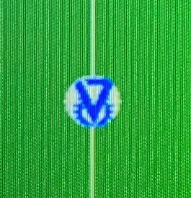
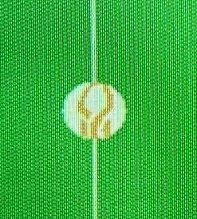
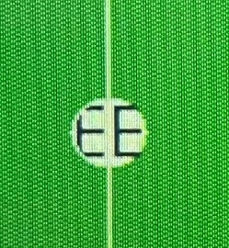
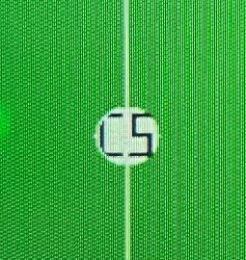
אפיון הפרויקט – יצירתיות
שישה כדורים בצבעים שונים, הנעים בתנועה אלסטית עם חיכוך.
התנגשות פיזיקלית הממודלת בהשראת קפיץ.
חיכוך פרופורציונלי לגודל המהירות וכיוונה.
מסכי פתיחה וסיום מותאמים למצבי המשחק.
החבטה בכדור הלבן מתבצעת ע"י "מחוון מטרה" המבצע תנועה ספירלית, כלומר ניתן לשלוט בכיוונו באופן רציף, 360 מעלות, ע"י המקשים 4,6 ובעוצמת החבטה ע"י המקשים 2,8.
5 ערכות נושא לכדור הלבן (לבן מלא, טכניון, בן גוריון, EE, CS) , נשלט ע"י כפתור.
2 ערכות נושא ללוח המשחק – "קלאסית" ו-"מודרנית", נשלט ע"י כפתור.
הכדור הלבן חוזר למיקום אקראי על "פס ההתחלה" לאחר שנכנס לאחר החורים.

Slide 4
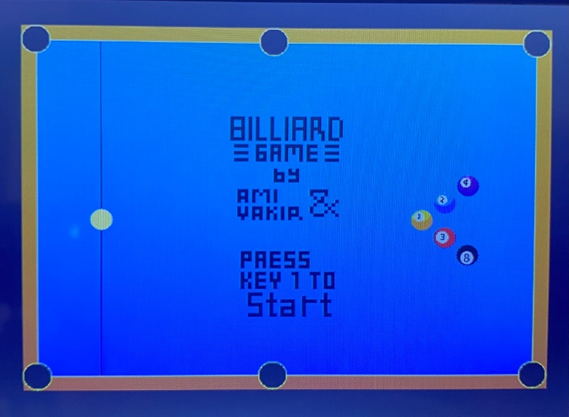
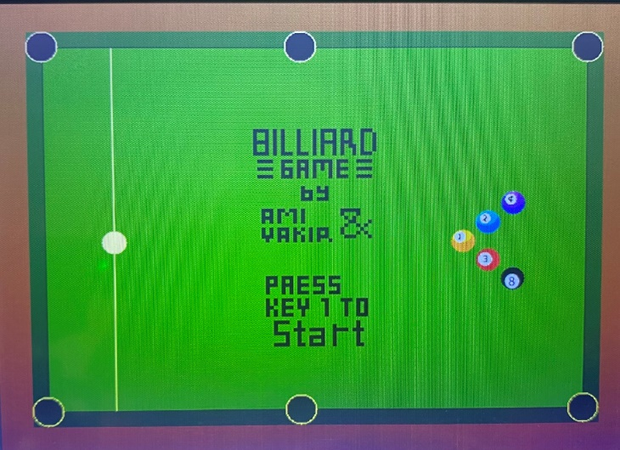
אפיון הפרויקט – יצירתיות
שני מצבי משחק – "קלאסי" ו-"סדרתי" (הכנסת הכדורים לפי הסדר).
מצב משחק "קלאסי" -
ערכת נושא מודרנית
ערכת נושא קלאסית

Slide 5
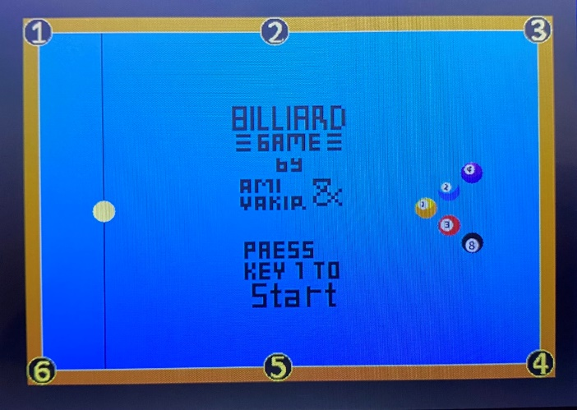
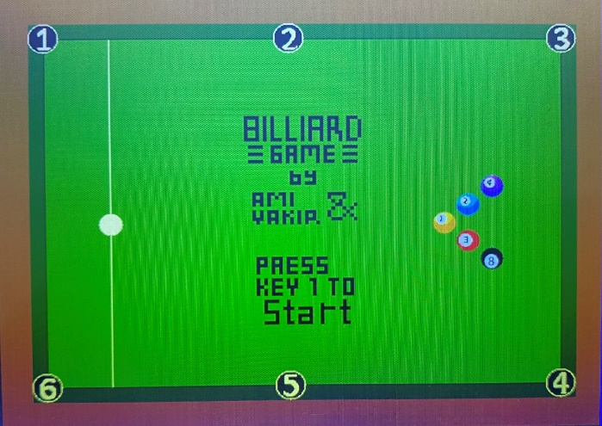
אפיון הפרויקט – יצירתיות
מצב משחק "סדרתי" -
ערכת נושא מודרנית
ערכת נושא קלאסית

Slide 6
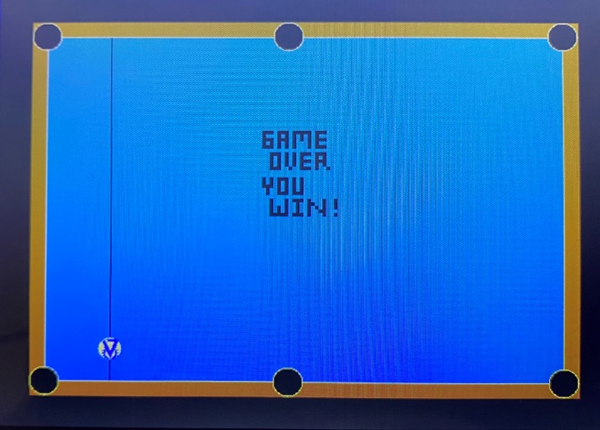
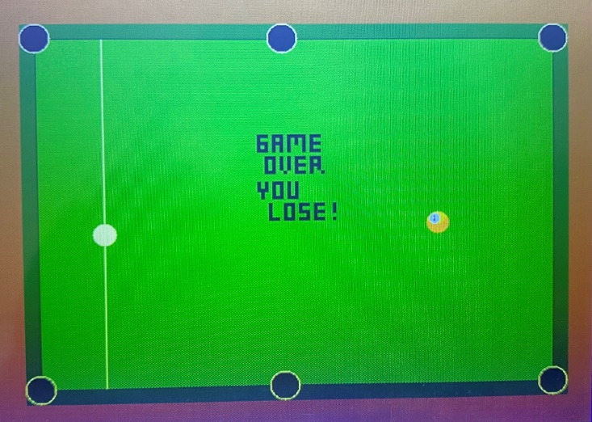
אפיון הפרויקט – יצירתיות
בכל אחד מהמצבים ניתן לשחק במצב "שחקן יחיד" או "שני שחקנים" (נשלט ע"י מתג).
מסכי הסיום (הפסד, ניצחון) מוצגים בהתאם.
מסכי סיום – "שחקן יחיד":
ניצחון
הפסד (הכדור השחור לא הוכנס אחרון)

Slide 7
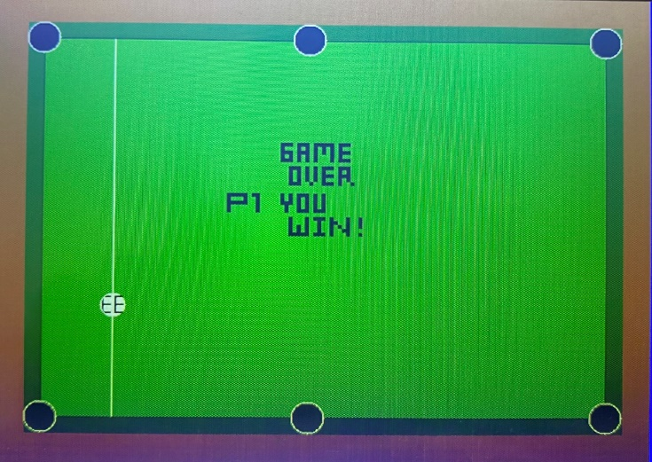
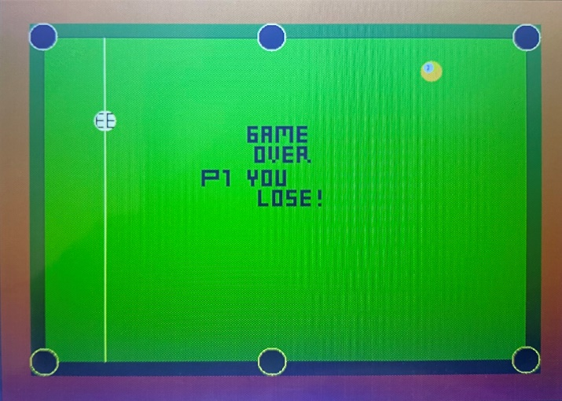
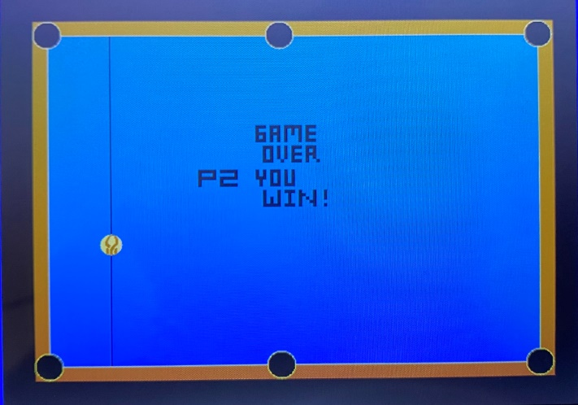
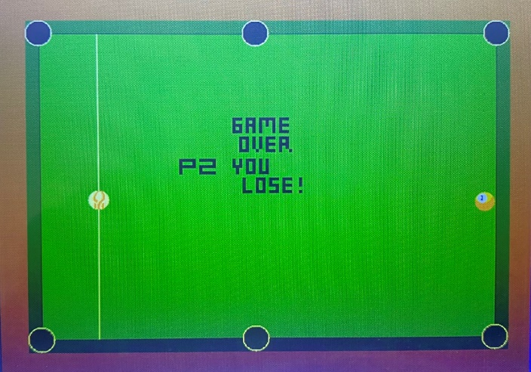
אפיון הפרויקט – יצירתיות
מסכי סיום – "שני שחקנים":

Slide 8
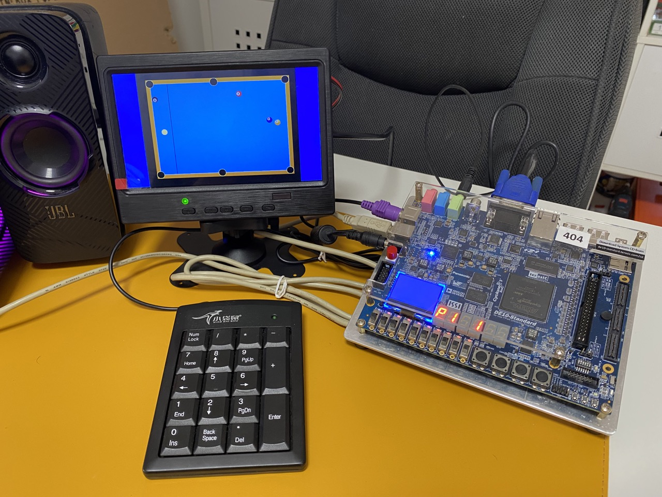
הפרויקט בשלמותו

Slide 9
ארכיטקטורה וממשקים
Screen
Keyboard
DE10
Speaker
Switches
7-SEG
Keys

Slide 10
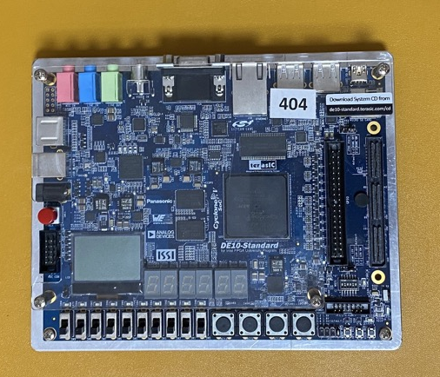
הוראות הפעלה
Player ID
Score
Single Player / Multi Player
Reset
Classic Game / Serial Game
Start
Board Theme
White Ball’s Theme

Slide 11
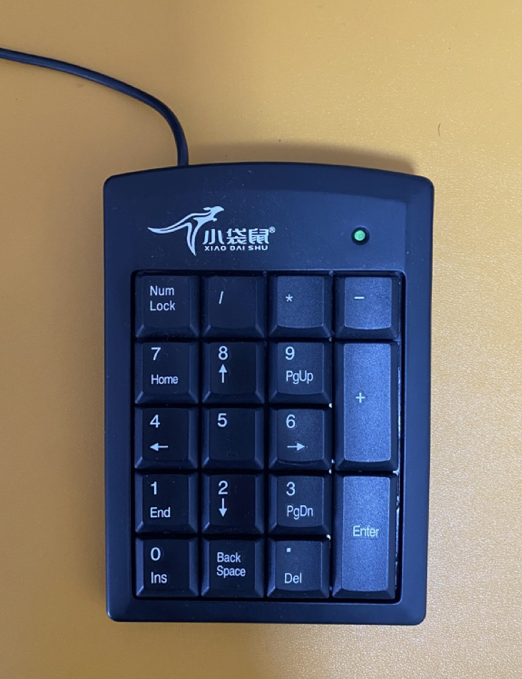
הוראות הפעלה
Increment Aim’s Magnitude
Aim Rotate Left (Anti-Clockwise)
Aim Rotate Right (Clockwise)
Press to Aim View / Launch Ball
Decrement Aim’s Magnitude

Slide 12
סכמת מלבנים
Simple BALLS
LOGIC
Game controller &
Balls Collision
Score
7-SEG
KBD
White BALL LOGIC
Audio Controller
Speaker
VGA
Holes
Object MUX
Board
Keys & Switches
Text
Balls
Bitmap

Slide 13
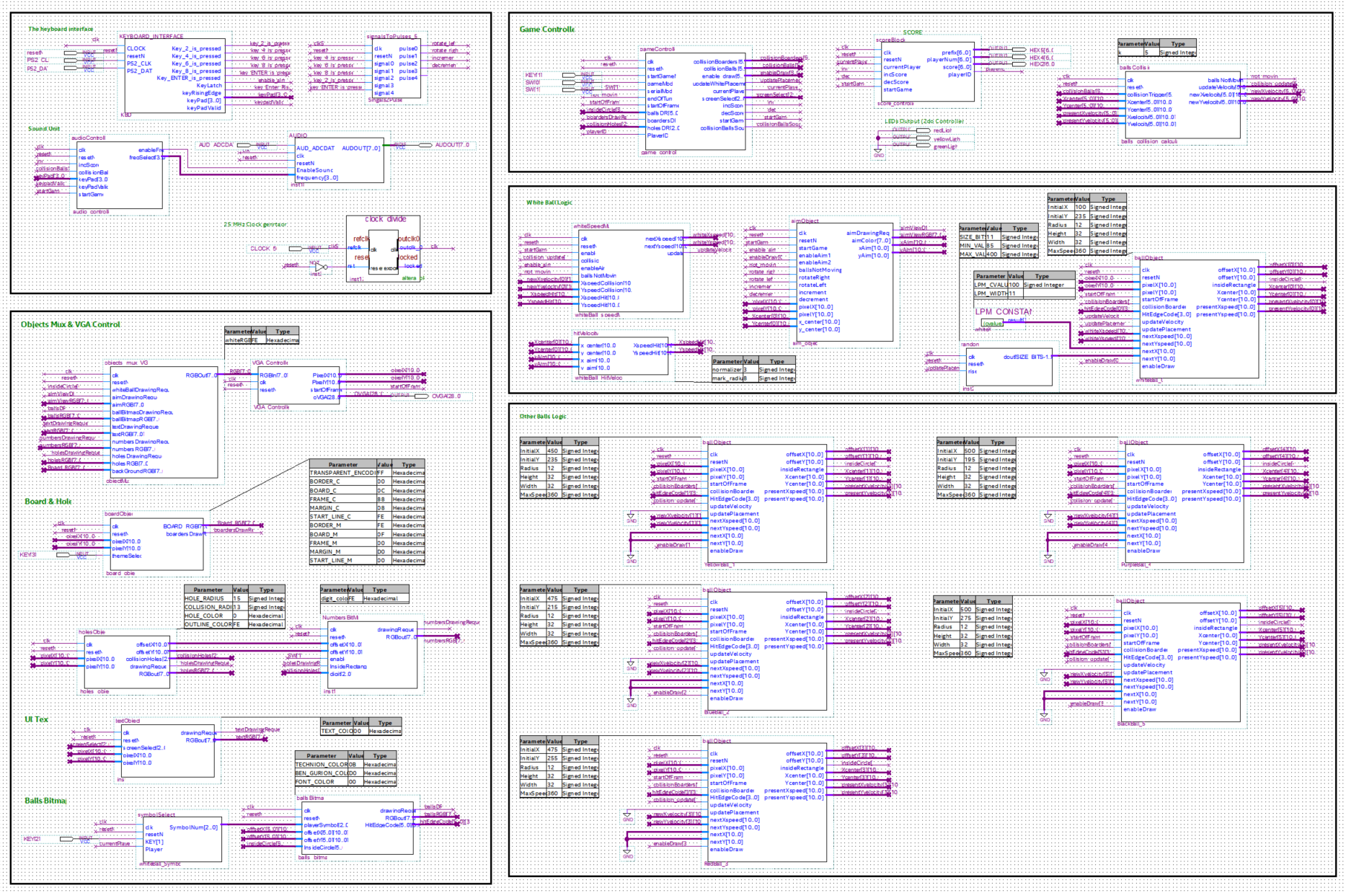
שרטוט היררכיה עליונה
Keyboard & Sound Blocks
Game Controller
Ball Blocks
Display Block

Slide 14
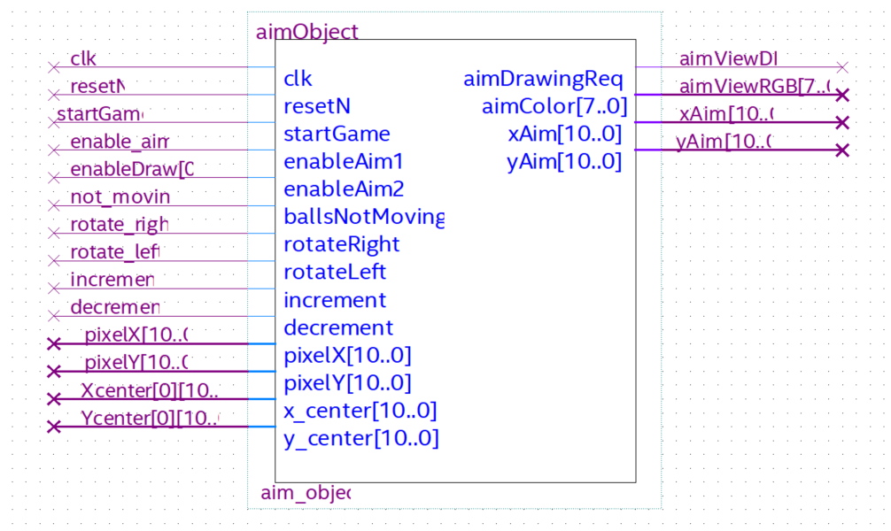
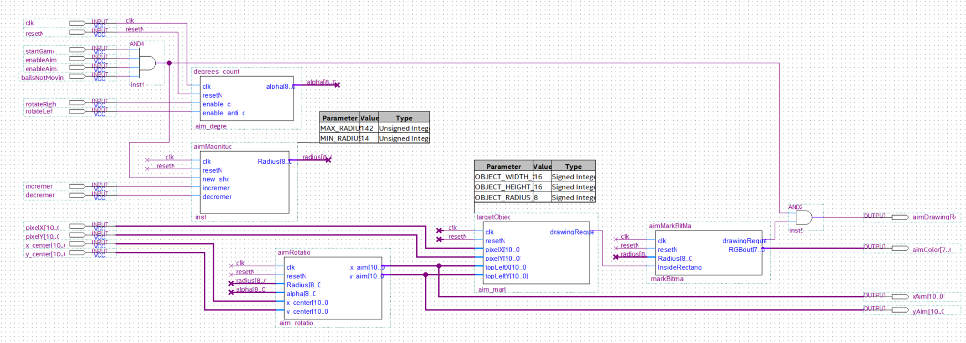
מודול ראשון - AimObject
תפקידו לחשב את העוצמה והכיוון של החבטה בכדור הלבן, כתלות במקשים 4 (סיבוב נגד כיוון השעון) ו-6 (סיבוב עם כיוון השעון) ו-2,8 לקביעת העוצמה. בנוסף המודול גם מצייר על המסך "מחוון מטרה" שמציג לשחקן את הכיוון והעוצמה הנוכחיים.

Slide 15
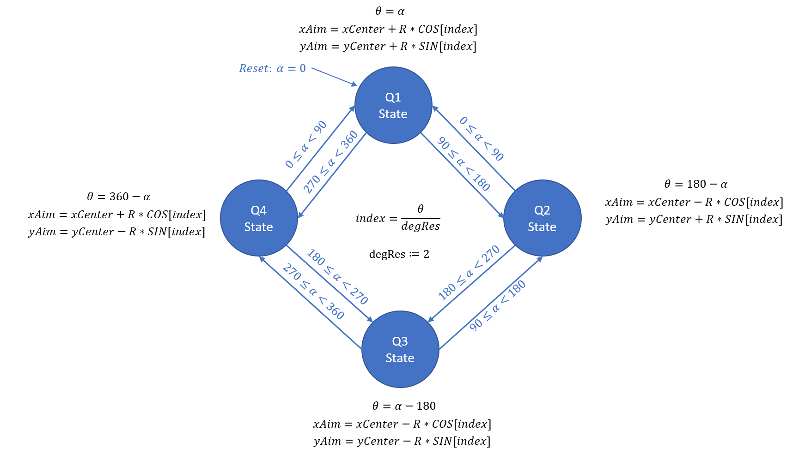
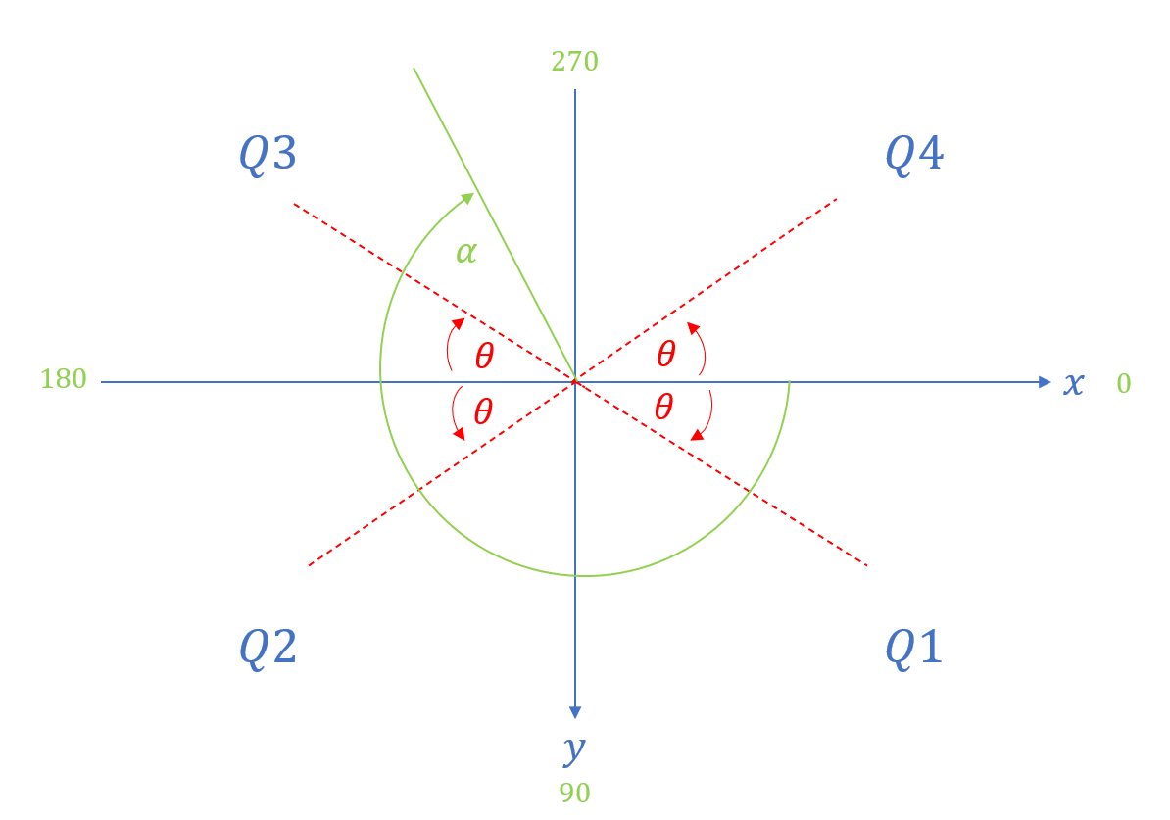
מודול ראשון – מכונת המצבים

Slide 16
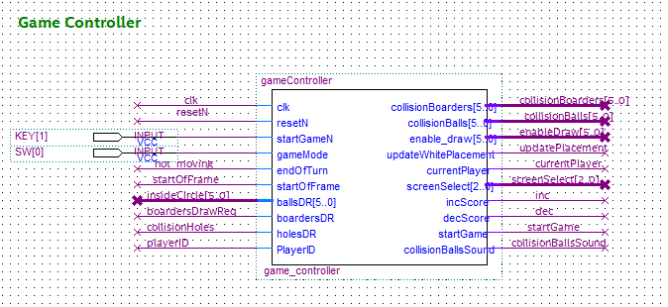
מודול שני - gameController
זהו לב הפרויקט ותפקידו לנטר ולשלוט על מצביו השונים של המשחק (התחלה, הכנסה של כדור, ניצחון, הפסד), זיהוי התנגשויות בין כדורים, מעקב אחרי ניקוד השחקנים, הפקת צלילים ועוד.

Slide 17
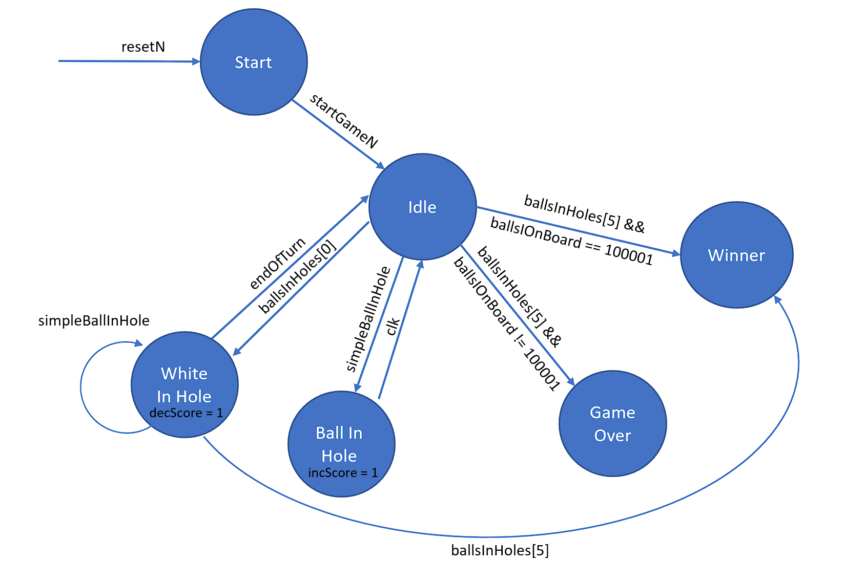
מודול שני – מכונת המצבים

Slide 18
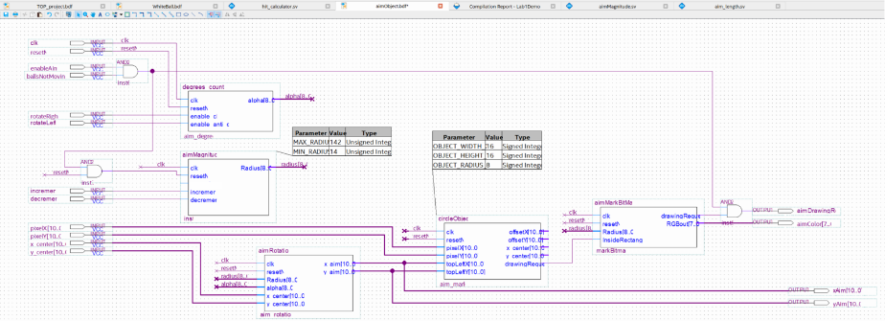
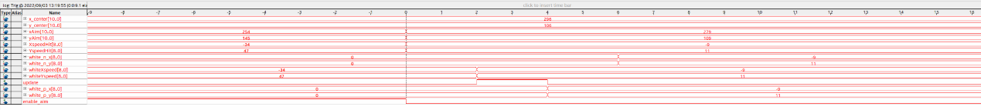
שימוש מעניין ב-Signal Tap
לאחר שניסינו להוסיף תמיכה בעוצמת החבטה בכדור הלבן (ולא רק בכיוונה),נתקלנו בתופעה בה עוצמת החבטה הייתה קבועה ללא תלות באורכי הרדיוסים השונים ("המתיחה"), אשר אמורים לקבוע את עוצמת החבטה.
ממסך ה- SignalTap גילינו שמדובר בבעיית סנכרון, כלומר ניתן לראות שמהירות החבטה אכן מחושבת באופן הנכון (ביחס לאורכו
של הרדיוס), אך רגע לפני עליית הדגל האחראי לעדכון, באופן מוזר, היא חוזרת בחזרה לערכה ההתחלתי עקב איפוס אסינכרוני שגויי של הרדיוס בעת החבטה (כאשר מקש ה-Enter יורד). זה מסביר מדוע קיבלנו עוצמת חבטה זהה בכל פעם, למרות שחבטנו בעוצמות שונות.

Slide 19
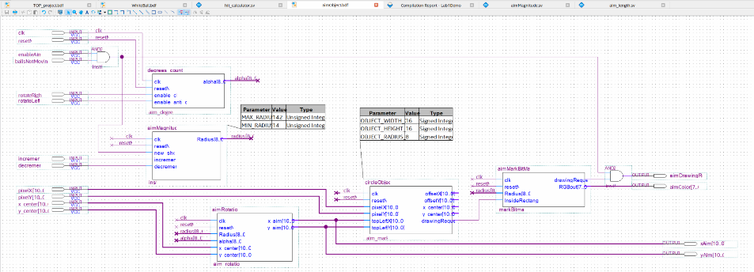
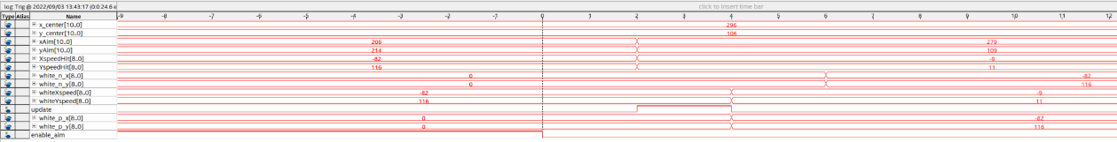
שימוש מעניין ב-Signal Tap
לאחר התיקון (ביטלנו את האיפוס האסניכרוני והעברנו את הסיגנל דרך כניסה חדשה ודרכה זיהינו ירידה) -

Slide 20
סיכום ומסקנות
נהנינו מאוד לעבוד יחד על הפרויקט, היה שווה לחכות שנתיים כדי למצוא את השותף המתאים לקחת איתו את המעבדה, מה שאפשר שיתוף פעולה מוצלח שחשוב מאוד בעבודה על פרויקט גדול מסוג זה.
בחרנו לעבוד במתכונת "לוגיקה לפני אסתטיקה!" וזאת הייתה בחירה טובה, אומנם הרגשנו שאנחנו לא מתקדמים (הורדנו את "הלבבות" שהיו חלק מהשלד והתחלנו בהוספת ביטמפים רק שבוע לפני ההגשה) אך זה תרם מאוד לזמני הקמפול ולמכניקה הכללית של המשחק שאנחנו מאוד גאים בה.
לקחת את הזמן בניסיון להכליל בלוקים – לקחו לנו יומיים שלמים כדי לעבור משני כדורים לשלושה כדורים, אך משלושה כדורים לשישה כדורים לקח לנו 15 דקות.
לא להתעצל להשתמש ב-SignalTap לדיבוג תקלה ספציפית ולעשות סימולציות לבדיקת כל המצבים של המודול.
ניצול החומרה באופן יעיל – שימוש בבאסים, היררכיית ביטמפים נכונה ועוד.
עמדנו בדרישות שלכם וכמעט בכל הדרישות שלנו (שתכננו בהתחלה) ויצרנו משחק שאנחנו מאוד נהנים לשחק בו ואף מתבאסים שלא נוכל לשחק בו יותר 😊.

Slide 21
תודה!

